Slide 1

Ingeniería de soluciones con AI
Docente:
Francisco Macaya
Semestre 2026-2

Slide 2

Noticias: AI no es solo software, sino hardware.
Semestre 2026-1

Slide 3
Recapitulemos: Los LLMs como un sistema aislado.
Prompt Engineering
LLMs
Prompts & Parametros.
Texto Generado, tokens.
Modelos

Slide 4
Recapitulemos: Los LLMs como un sistema aislado.
Prompt Engineering
LLMs
Prompts & Parametros.
Texto Generado, tokens.
Modelos
¿Qué falta?

Slide 5
Recapitulemos: Los LLMs como un sistema aislado.
Prompt Engineering
LLMs
Prompts & Parametros.
Texto Generado, tokens.
Modelos
Los modelos no tienen acceso a datos actuales ni privados. No tienen memoria . No tienen acceso aplicaciones, ni al mundo real. No pueden ejecutar algo. Son como un niño que solo me sirve para tareas generalistas.

Slide 6
De generalista a especialista: El camino de la AI.
LLMs
LLMs + RAG
Agentes
Context
Tools
Memoria
Input
Input
Input
LLM
LLM
LLM
Output
Output
Output

Slide 7

¿Qué es RAG?: Retrieval-Augmented Generation
External Memory
RAG es una metodología para dotar a los LLMs con información que no tenían al momento de entrenarlos.
Retrieval
Retrieval (Recuperar): Encontrar las fuentes relevantes a la pregunta.
Aumentar (Augment): La información recuperada se inyecta al prompt.
Generar (Generative): El LLM produce una respuesta en base a la información dada.
LLMs
Consulta
Resultado

Slide 8
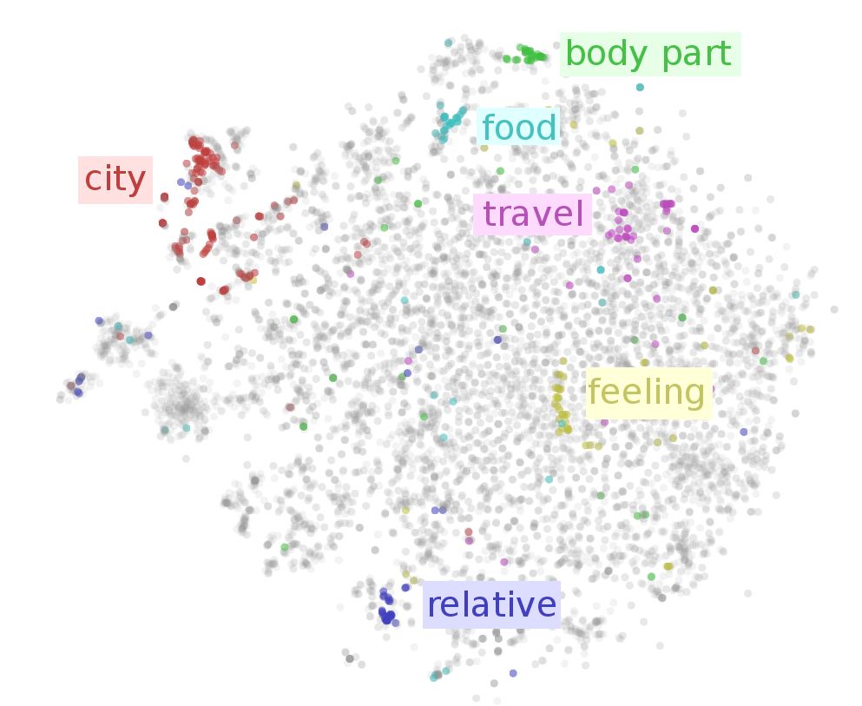
Retrieval: Dos caminos, mismo objetivo.
Term base retrieval
Embedding base retrieval
Term Frecuency (TF): Numero de veces que un termino aparece en un documento. Si el termino aparece más veces, es más relevante.
Transforma la información en vectores, se encuentran los más parecidos, y luego se inyectan al modelo de lenguaje como parte del prompt.
Los vectores son capaces de capturar la representación semántica del texto.
Inverse document frecuency (IDF) : La importancia de un termino es inversamente proporcional a la cantidad de documentos donde aparece el termino.
Las soluciones más típicas a este tipo de retrieval son: ElasticSearch y BM25.
Esta solución se enfoca en el lexical level
Esta solución se enfoca en el semantic level.

Slide 9
¿Qué pasaría si solo usamos term base?
Consulta

Slide 10
¿Qué pasaría si solo usamos term base?
External Memory
Consulta

Slide 11
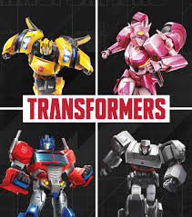
¿Qué pasaría si solo usamos term base?
External Memory
Consulta
¿Qué es la arquitectura
Transfomers?

Slide 12
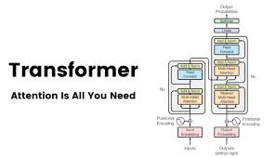
¿Qué pasaría si solo usamos term base?
External Memory
Consulta
¿Qué es la arquitectura
Transfomers?

Slide 13
¿Qué pasaría si solo usamos term base?
External Memory
Consulta
¿Qué es la arquitectura
Transfomers?
El LLMs seria alimentado tanto con la información de la arquitectura de los LLMs, junto con la película de Transformers.

Slide 14
¿Qué pasaría si solo usamos term base?
External Memory
Consulta
¿Qué es la arquitectura
Transfomers?
Hybrid Search:
Lo mejor de los dos mundos.

Slide 15

Arquitectura de RAG:
Embedding Query
File
User Query
Emebdding Model
Vector DB
Index &
Splitter
1.Embedding Model: Se convierte la consulta del usuario en un embedding.
2.Retriever: Se obtiene k data chunks con los embeddings más cercanos a la query del usuario.
Response
Context relevant to query
Generative Model
Retriever

Slide 16
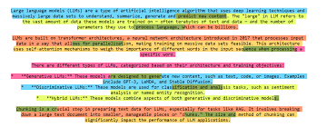
Divide and Conquer: Divide el texto en fragmentos.
Los archivos son divididos en chunks, lo que permite localizar y recuperar únicamente la información relevante para cada consulta.
1. Chunk size — el tamaño de cada fragmento (medido en tokens o caracteres). Define cuánto texto va en cada chunk. Si es muy grande pierdes precisión en el retrieval; si es muy pequeño pierdes contexto.
2. Chunk overlap — cuántos tokens/caracteres se repiten entre un chunk y el siguiente. Sirve para evitar que una idea importante quede cortada justo en el borde entre dos chunks.

Slide 17
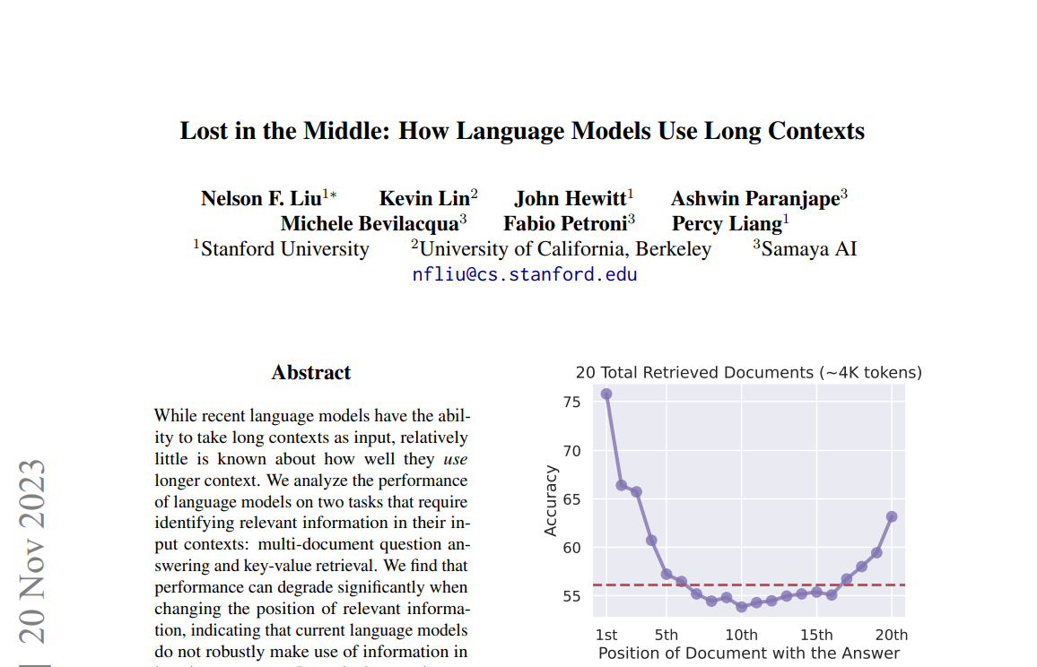
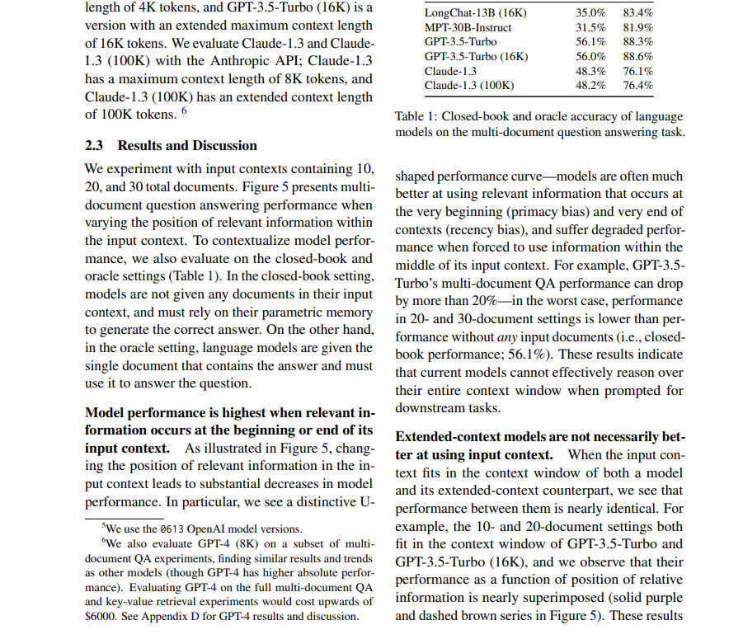
Los LLMs se pierden con infinito contexto.
https://arxiv.org/pdf/2307.03172

Slide 18
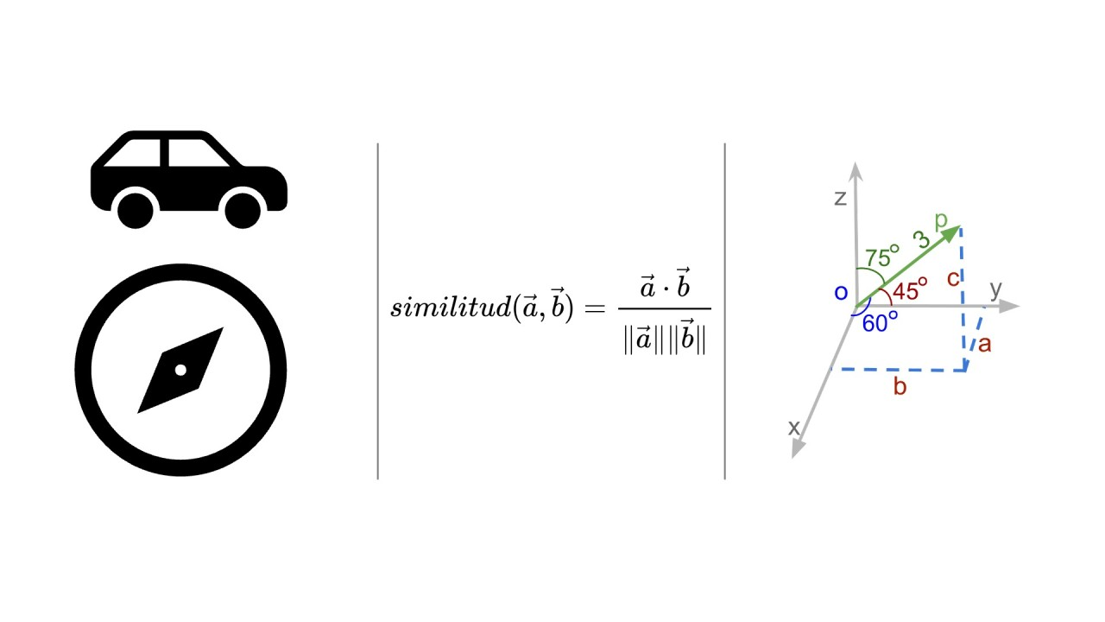
Similitud de Coseno: “Cercanía” en los chunks.
La similitud de coseno es la manera para determinar algebraicamente si dos vectores son similares o no.
El resultado va de -1 a 1:
1 = vectores idénticos (misma dirección)
0 = vectores perpendiculares (sin relación)
-1 = vectores opuestos
Los embeddings de texto producen vectores cuyos valores de similitud coseno van de 0 a 1 en la práctica, donde valores cercanos a 1 indican mayor similitud semántica entre los textos comparados.

Slide 19






Bases vectoriales: Se han popularizado muchas en el ultimo tiempo.

Slide 20
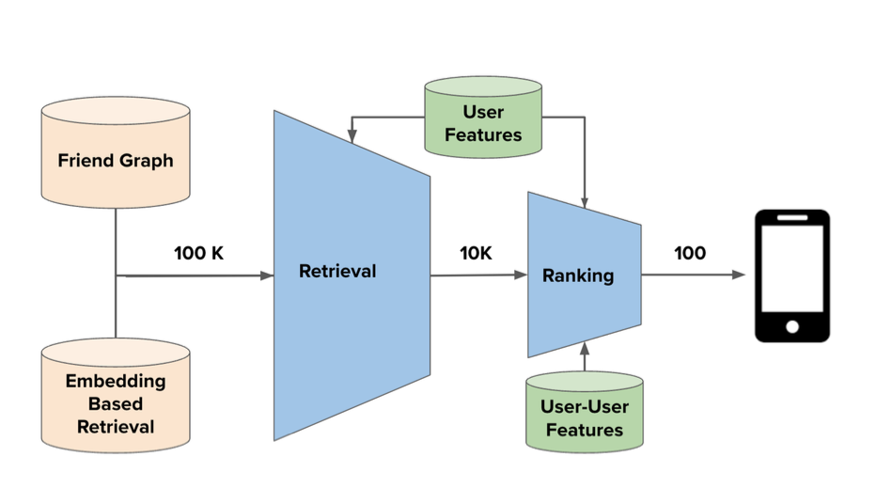
Reranking: El “reordenamiento” de los chunks
Los sistemas de recomendación funcionan en dos etapas: retrieval y el ranking.
En base a esto, la distancia de coseno era la retrieval, ahora faltaba la parte de ranking.
Los investigadores y laboratorios encontraron que la búsqueda vectorial no era lo suficiente, por lo que, plantean añadirle otros concepto, que son los modelos de reranking.

Slide 21
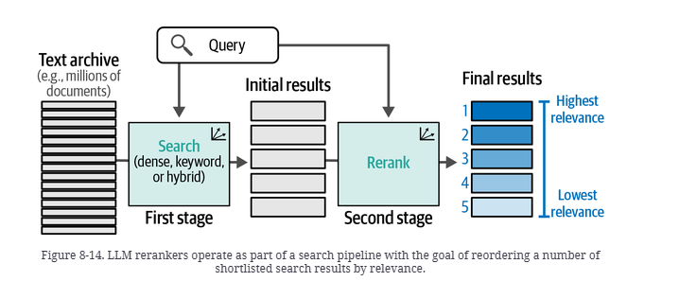
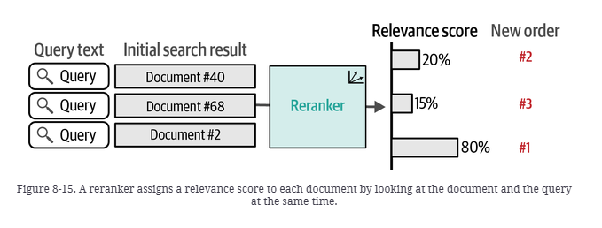
Reranking: El “reordenamiento” de los chunks
La consulta es presentada a un modelo de LLM simultáneamente con los otros documentos, asignado un score de relevancia por cada fragmento.
Nota: Hands-On Large Language Models

Slide 22
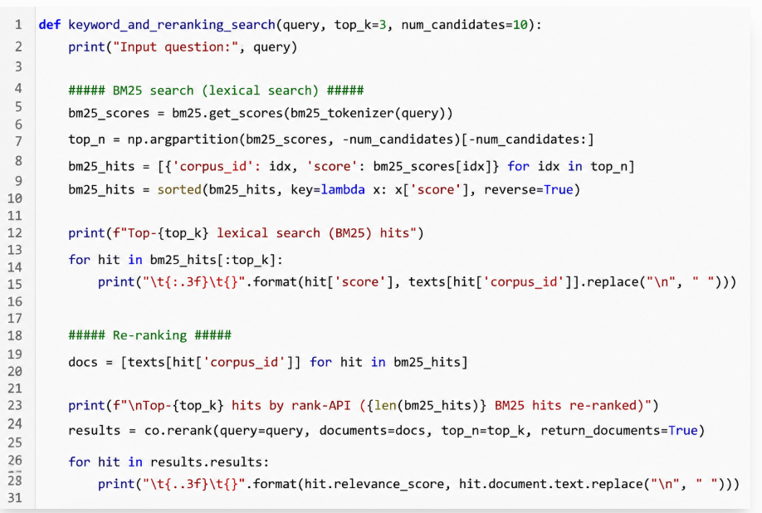

¿How it Works?: Documentos y consulta.
Una consulta, un conjunto de documentos y un score de relevancia para los chunks
.
Nota: Hands-On Large Language Models

Slide 23




Reranking: La industria a popularizado empresas especializadas en modelos de reranking.

Slide 24
¿Qué falta aquí?

Slide 25
¿Qué falta aquí?
Lo que se mide, se gestiona. Peter Drucker (1909-2005)

Slide 26
Control: Métricas de Recuperación y Generación.
Retrieval
Generation
Recall
Precision
Faithfulness
Answer Relevancy
De los documentos relevantes que existen en la base, ¿Cuántos recuperaste?
De los documentos recuperados, ¿cuantos son realmente relevantes?
¿La pregunta se basa en el contexto proporcionado?
¿La respuesta aborda de forma directa y útil la pregunta original?
Etiquetar documentos
AI Agent podría validar
Una baja indica el modelo alucinada o inventa.
Una respuesta puede ser fiel al contexto, pero no útil

Slide 27
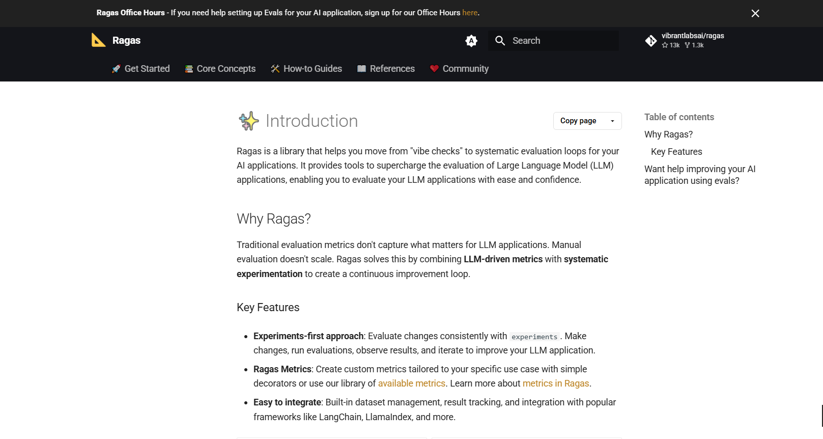
RAGAS: Librería especializada para medir RAGs
https://docs.ragas.io/en/stable/

Slide 28
Todo parece bien, pero … como mido realmente. Necesito registros de buggs, errores, llamadas a las Tools ... etc.

Slide 29
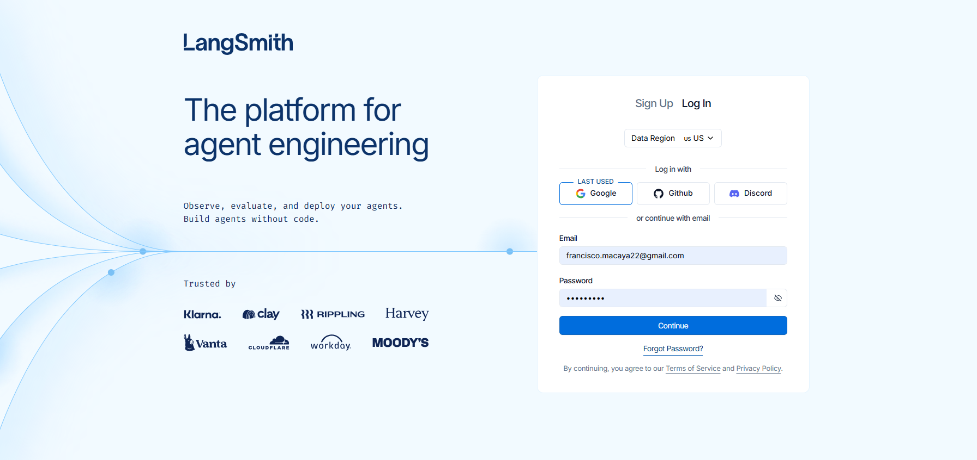
LangSmith: Todo en un lugar.

